Slide 1

Проект
Концептуальной заявки:
«Механизм реагирования на COVID 19» по компоненту «ВИЧ»
РГП на ПХВ «Казахский научный центр дерматологии и инфекционных заболеваний» МЗ РК
Т. Давлетгалиева-
Национальный координатор по компоненту ВИЧ, ГРП ГФ КНЦДИЗ
11 июня 2021г.

Slide 2
Концептуальная заявка:
«Механизм реагирования на COVID 19»
Период реализации: 01.09.2021 – 31.12.2023 гг.
Сумма гранта: Базовая сумма: 914 310 долларов США или 393 153 146 тенге
Сверх базовая: 914 310 долларов США или 393 153 146 тенге
Цель: Смягчение воздействия от пандемии СOVID - 19
Направления:
1. Мероприятия по контролю и сдерживанию COVID-19
2. Мероприятия по снижению рисков, связанных с COVID-19
3. Усиление системы здравоохранения и сообщества

Slide 3
Базовое распределение
1. Мероприятия по контролю и сдерживанию COVID-19 | Вмешательство | Распределение финансирования
Мероприятие | Сумма | Обоснование
Закуп СИЗ для профилактики COVID-19 для: центров СПИД 8 проектных регионов (аутрич и медицинских работников) на 4 мес. 2021 -2022 гг. клиентов ПТАО на 4 мес. 2021 г. КНЦДИЗ 4 мес 2021-2022 г СПИД – сервисных НПО всех регионов РК (аутрич работников и их клиентов) на 4 мес. 2021 - 2022 гг.; суб-контрактеров гранта ГФ (5) на 4 мес. 2021 г. женщин, пострадавших от насилия, находящихся в кризисных центрах 6 проектных регионах на 4 мес. 2021 г. |  | Профилактика COVID-19.
559 524 $ США
240 595 230 тг.
57 866 $ США
24 882 380 тг.
Всего - 617 390 $ США
265 477 610 тг.
Notes:
Обеспечение СИЗ позволит: предотвратить заболевание персонала COVID-19; (ii) обеспечить непрерывное оказание профилактических услуг клиентам НПО в полном объеме, проводить рабочие встречи, мероприятия по обучению в режиме офлайн, проводить консультирование по различным вопросам, в т.ч. профилактике ВИЧ, КОВИД, тестированию и приверженности лечению; а также (iii) улучшит меры контроля инфекции в организациях (НПО).

Slide 4
Базовое распределение
2. Мероприятия по снижению рисков, связанных с COVID-19 | Вмешательство | Распределение финансирования
Мероприятие | Сумма | Обоснование
Расширение ставок: Аутрич – работников по работе с трансгендерными людьми (ТГ) на 2 ставки; Равных консультантов среди ЛЖВ Карагандинской области на 2 ставки. Выделение дополнительных ставок: веб-консультантов - по 2 ставки для РС, МСМ, ТГ, ЛЖВ и 3 для ЛУИН. психологов – 3 ставки; Создание, поддержка веб-сайта и страницы в соцсетях для информирования КГН и ЛЖВ
Для увеличения охвата профилактическими программами ТГ людей.
Для привлечения ЛЖВ к лечению и повышению приверженности к АРТ.
70 308 $ США
30 232 440 тг.
66 990 $ США
28 805 700 тг.
Для оказания консультативной помощи для КГН и ЛЖВ по всем вопросам, связанным с КОВИД.
9 873 $ США
4 245 390 тг.
Notes:
Обеспечение СИЗ позволит: предотвратить заболевание персонала COVID-19; (ii) обеспечить непрерывное оказание профилактических услуг клиентам НПО в полном объеме, проводить рабочие встречи, мероприятия по обучению в режиме офлайн, проводить консультирование по различным вопросам, в т.ч. профилактике ВИЧ, КОВИД, тестированию и приверженности лечению; а также (iii) улучшит меры контроля инфекции в организациях (НПО).

Slide 5
Базовое распределение
2. Мероприятия по снижению рисков, связанных с COVID-19 | Вмешательство | Распределение финансирования
Мероприятие | Сумма | Обоснование
Проведение тренингов по обучению веб-консультантов по профилактике COVID -19 Поддержка программ для организации видеоконференций Выпуск информационных материалов для НПО и ОЦ СПИД по вопросам профилактики и вакцинации COVID-19
26 108 $ США
11 226 440 тг.
Для повышения уровня знаний веб-консультантов по вопросам предоставления достоверной информации по COVID-19 для КГН и ЛЖВ.
3 900 $ США
1 677 000 тг.
Для обеспечения эффективной коммуникации, непрерывной связи.
6 977 $ США
3 000 110 тг.
Для увеличения охвата вакцинацией ЛЖВ и КГН и правильного применения СИЗ.
Notes:
Обеспечение СИЗ позволит: предотвратить заболевание персонала COVID-19; (ii) обеспечить непрерывное оказание профилактических услуг клиентам НПО в полном объеме, проводить рабочие встречи, мероприятия по обучению в режиме офлайн, проводить консультирование по различным вопросам, в т.ч. профилактике ВИЧ, КОВИД, тестированию и приверженности лечению; а также (iii) улучшит меры контроля инфекции в организациях (НПО).

Slide 6
Базовое распределение
2. Мероприятия по снижению рисков, связанных с COVID-19 | Вмешательство | Распределение финансирования
Мероприятие | Сумма | Обоснование
Увеличение транспортных расходов для: НПО проектных регионов; - клиентов ПТАО в период ограничения движения общественного транспорта или локдауна; Административные расходы на обслуживание гранта на 2021-2023гг.
Своевременное предоставление профилактических услуг КГН и АРТ для ЛЖВ в отдаленных районах.
36 372 $ США
15 639 960 тг.
Обеспечение непрерывного лечения лиц, зависимых от опиоидов и получающих поддерживающую терапию.
С целью проведения мониторинга за реализацией мероприятий Гранта по смягчению воздействия от пандемии СOVID – 19.
76 392 $ США
32 848 560тг.
Всего - 296 920 $ США
127 675 600 тг.
ИТОГО на базовое распределение – 914 310 $США - 393 153 300 тг.
Notes:
Обеспечение СИЗ позволит: предотвратить заболевание персонала COVID-19; (ii) обеспечить непрерывное оказание профилактических услуг клиентам НПО в полном объеме, проводить рабочие встречи, мероприятия по обучению в режиме офлайн, проводить консультирование по различным вопросам, в т.ч. профилактике ВИЧ, КОВИД, тестированию и приверженности лечению; а также (iii) улучшит меры контроля инфекции в организациях (НПО).

Slide 7
Сверх - базовое распределение
1. Мероприятия по контролю и сдерживанию COVID-19 | Вмешательство | Распределение финансирования
Мероприятие | Сумма | Обоснование
Закуп СИЗ для профилактики COVID-19: центров СПИД 8 проектных регионов (аутрич и медицинских работников) на 2023 г. клиентов ПТАО на 2022-2023гг. КНЦДИЗ -2023 г СПИД – сервисных НПО всех регионов РК (аутрич работников и их клиентов) на 2023г.; суб-контрактеров гранта ГФ (5) на 2022-2023гг. женщин, пострадавших от насилия, находящихся в кризисных центрах 6 проектных регионах на 2022-2023гг |  | Профилактика COVID-19
- 84 821 $ США
- 36 473 030 тг.
- 490 075 $ США
- 210 732 250 тг.
Всего - 574 896 $ США
247 205 2810 тг.
Notes:
Обеспечение СИЗ позволит: предотвратить заболевание персонала COVID-19; (ii) обеспечить непрерывное оказание профилактических услуг клиентам НПО в полном объеме, проводить рабочие встречи, мероприятия по обучению в режиме офлайн, проводить консультирование по различным вопросам, в т.ч. профилактике ВИЧ, КОВИД, тестированию и приверженности лечению; а также (iii) улучшит меры контроля инфекции в организациях (НПО).

Slide 8
Сверх - базовое распределение
2. Мероприятия по снижению рисков, связанных с COVID-19 | Вмешательство | Распределение финансирования
Мероприятие | Сумма | Обоснование
Поддержка женщин и детей пострадавших от насилия и находящихся в кризисных центрах: Закуп гигиенических наборов; Поддержка ОФ «Мой дом» г. Темиртау, осуществляющего функции кризисного центра; Тренинги по обучению сотрудников КЦ Разработка информационно-образовательных материалов |  | Несмотря на государственную поддержку, имеется необходимость поддержать кризисные центры в предоставлении женщинам и детям туалетных и гигиенических средств, оказание консультативной и информационной поддержки, а так же обучение сотрудников по вопросам гендерного насилия, профилактики ВИЧ-инфекции и COVID – 19.
195 349 $ США
84 000 070 тг.
35 850 $ США
15 415 500 тг.
22 186 $ США
9 539 980 тг.
4 496 $ США
1 933 280 тг.
Всего - 257 880 $ США
110 888 830 тг.
Notes:
Обеспечение СИЗ позволит: предотвратить заболевание персонала COVID-19; (ii) обеспечить непрерывное оказание профилактических услуг клиентам НПО в полном объеме, проводить рабочие встречи, мероприятия по обучению в режиме офлайн, проводить консультирование по различным вопросам, в т.ч. профилактике ВИЧ, КОВИД, тестированию и приверженности лечению; а также (iii) улучшит меры контроля инфекции в организациях (НПО).

Slide 9
Сверх - базовое распределение
3. Усиление системы здравоохранения и сообществ | Вмешательство | Распределение финансирования
Мероприятие | Сумма | Обоснование
Приобретение оргтехники для центров СПИД и НПО
81 534 $ США
35 059 620 тг.
- Для расширения внедрения цифровых технологий в ОЦ СПИД;
- Повышение качества ведения баз данных в КНЦДИЗ, ОЦ СПИД и НПО;
- Доступность проведения онлайн консультирования, тренингов, семинаров и рабочих встреч
- Интеграции с другими информационными системами МЗ РК,
- Эффективное взаимодействие с НПО.
ИТОГО на сверх - базовое распределение – 914 310 $США - 393 153 300 тг.
Общая сумма на смягчение воздействия от пандемии СOVID – 19
(компонент ВИЧ) – 182 860 $ США - 786 298 860 тг
Notes:
Обеспечение СИЗ позволит: предотвратить заболевание персонала COVID-19; (ii) обеспечить непрерывное оказание профилактических услуг клиентам НПО в полном объеме, проводить рабочие встречи, мероприятия по обучению в режиме офлайн, проводить консультирование по различным вопросам, в т.ч. профилактике ВИЧ, КОВИД, тестированию и приверженности лечению; а также (iii) улучшит меры контроля инфекции в организациях (НПО).

Slide 10
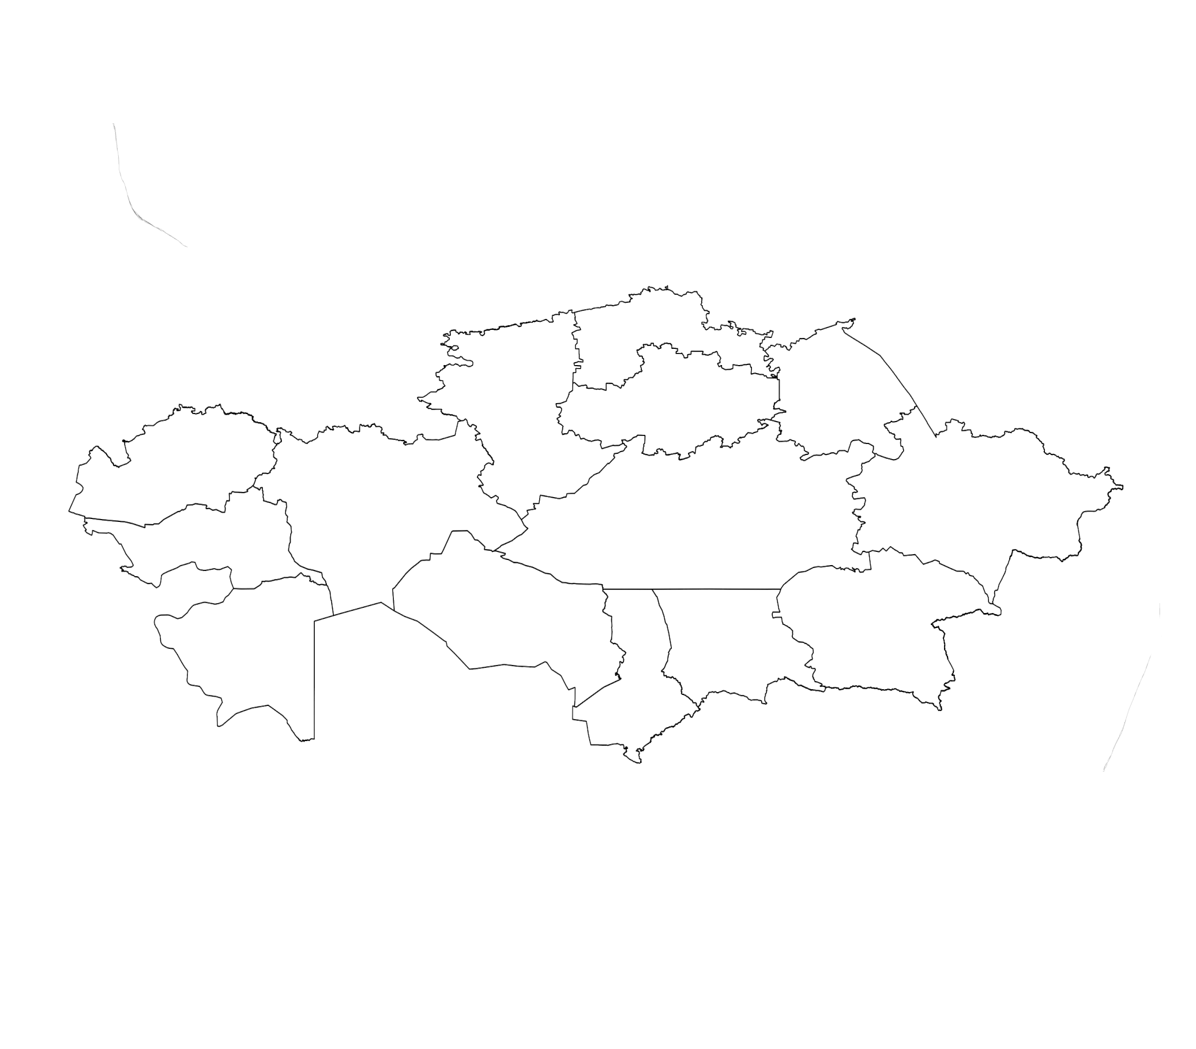

Благодарю за внимание!
13
www.kncdiz.kz
E-mail: info@kncdiz.kz

